Slide 1
Bài Toán Tìm Kiếm
Cho danh sách có n phần tử a₀, a₁, a₂…, a_{n-1}.
Để đơn giản trong việc trình bày giải thuật ta dùng mảng 1 chiều a để lưu danh sách các phần tử nói trên trong bộ nhớ chính.
Tìm phần tử có khoá bằng X trong mảng
Giải thuật tìm kiếm tuyến tính (tìm tuần tự)
Giải thuật tìm kiếm nhị phân
Lưu ý: Trong quá trình trình bày thuật giải ta dùng ngôn ngữ lập trình C.

Slide 2
Nội Dung
Các giải thuật tìm kiếm nội
1. Tìm kiếm tuyến tính
void TimKiemTuanTu(int a[], int n, int x)
{for (int i=0;i<n;i++)
{if (a[i]==x) return i;
else return -1;}
}
2. Tìm kiếm nhị phân

Slide 3
Tìm Kiếm Tuyến Tính
Ý tưởng : So sánh X lần lượt với phần tử thứ 1, thứ 2,…của mảng a cho đến khi gặp được khóa cần tìm, hoặc tìm hết mảng mà không thấy.
Các bước tiến hành
Bước 1: Khởi gán i=0;
Bước 2: So sánh a[i] với giá trị x cần tìm, có 2 khả năng
+ a[i] == x tìm thấy x. Dừng;
+ a[i] != x sang bước 3;
Bước 3: i=i+1 // Xét tiếp p
phần tử kế tiếp trong mảng
Nếu i==N: Hết mảng. Dừng;
Ngược lại: Lặp lại bước 2;

Slide 4
Cải Tiến Thuật Toán Tìm Tuyến Tính
Nhận xét: Số phép so sánh của thuật toán trong trường hợp xấu nhất là 2*n.
Để giảm thiểu số phép so sánh trong vòng lặp cho thuật toán, ta thêm phần tử “lính canh” vào cuối dãy.
int LinearSearch(int a[],int n, int x)
{ int i=0; a[n]=x; // a[n] là phần tử “lính canh”
while(a[i]!=x)
i++;
if(i==n)
return 0; // Tìm không thấy x
else
return 1; // Tìm
thấy}

Slide 5
CHƯƠNG 2
TÌM KIẾM VÀ SẮP XẾP

Slide 6
Thuật Toán Tìm Kiếm Tuyến Tính
Hàm trả về 1 nếu tìm thấy, ngược lại trả về 0:
int LinearSearch(int a[],int n, int x)
{
int i=0;
while((i<n)&&(a[i]!=x))
i++;
if(i==n)
return 0; //Tìm không thấy x
else
return 1; //Tìm thấy
}

Slide 7
Ðánh Giá Thuật Toán Tìm Tuyến Tính
Trường hợp
Css
Tốt nhất
1
Xấu nhất
N
Trung bình
(N+1) / 2
Độ phức tạp O(N)

Slide 8
Thuật Toán Tìm Kiếm Nhị Phân
Được áp dụng trên mảng đã có thứ tự.
Ý tưởng:
Giả xử ta xét mảng có thứ tự tăng, khi ấy ta có
a_{i-1}<a_{i}<a_{i+1}
Nếu X>a_{i} thì X chỉ có thể xuất hiện trong đoạn [a_{i+1}, a_{n-1}]
Nếu X<a_{i} thì X chỉ có thể xuất hiện trong đoạn [a₀, a_{i-1}]
Ý tưởng của giải thuật là tại mỗi bước ta so sánh X với phần tử đứng giữa trong dãy tìm kiếm hiện hành, dựa vào kết quả so sánh này mà ta quyết định giới hạn dãy tìm kiếm ở nửa dưới hay nữa trên của dãy tìm kiếm hiện hành.

Slide 9
Các Bước Thuật Toán Tìm Kiếm Nhị Phân1
Giả sử dãy tìm kiếm hiện hành bao gồm các phần tử nằm trong a_{left}, a_{right}, các bước của giải thuật như sau:
Bước 1: left=0; right=N-1;
Bước 2:
mid=(left+right)/2; //chỉ số phần tử giữa dãy hiện hành
So sánh a[mid] với x. Có 3 khả năng
a[mid]= x: tìm thấy. Dừng
a[mid]>x : Right= mid-1;
a[mid]<x : Left= mid+1;
Bước 3: Nếu Left <=Right ; // còn phần tử trong dãy hiện hành
+ Lặp lại bước 2
Ngược lại : Dừng

Slide 10
Cài Đặt Thuật Toán Tìm Nhị Phân
Hàm trả về giá trị 1 nếu tìm thấy, ngược lại hàm trả về giá trị 0
int BinarySearch(int a[],int n,int x)
{ int left, right, mid; left=0; right=n-1;
do
{mid=(left+right)/2;
if (a[mid]==x) return 1;
else if(a[mid]<x) left=mid+1;
else right=mid-1;
}
while(left<=right);
return 0;
}

Slide 11
Bài Toán Sắp Xếp (tt)
a: là dãy các phần tử dữ liệu
Để sắp xếp dãy a theo thứ tự (giả sử theo thứ tự tăng), ta tiến hành triệt tiêu tất cả các nghịch thế trong a.
Nghịch thế:
Cho dãy có n phần tử a₀, a₁,…,a_{n-1}
Nếu i<j và a_{i} >a_{j}
a[0], a[1] là cặp nghịch thế
Đánh giá độ phức tạp của giải thuật, ta tính
C_{ss}: Số lượng phép so sánh cần thực hiện
C_{HV}: Số lượng phép hoán vị cần thực hiện

Slide 12
Bài Toán Sắp Xếp
Cho danh sách có n phần tử a₀, a₁, a₂…, a_{n-1}.
Sắp xếp là quá trình xử lý các phần tử trong danh sách để đặt chúng theo một thứ tự thỏa mãn một số tiêu chuẩn nào đó dựa trên thông tin lưu tại mỗi phần tử, như:
Sắp xếp danh sách lớp học tăng theo điểm trung bình.
Sắp xếp danh sách sinh viên tăng theo tên.
…
Để đơn giản trong việc trình bày giải thuật ta dùng mảng 1 chiều a để lưu danh sách trên trong bộ nhớ chính.

Slide 13
Các Thuật Toán Sắp Xếp
1. Đổi chỗ trực tiếp – Interchange Sort
2. Chọn trực tiếp – Selection Sort
3. Nổi bọt – Bubble Sort
4. Shaker Sort
5. Chèn trực tiếp – Insertion Sort
6. Chèn nhị phân – Binary Insertion Sort
7. Shell Sort
8. Heap Sort
9. Quick Sort
10. Merge Sort
11. Radix Sort

Slide 14
Đổi Chỗ Trực Tiếp – Interchange Sort
Ý tưởng: Xuất phát từ đầu dãy, tìm tất cả các nghịch thế chứa phần tử này, triệt tiêu chúng bằng cách đổi chỗ 2 phần tử trong cặp nghịch thế. Lặp lại xử lý trên với phần tử kế trong dãy.
Notes:
hung
‹#›

Slide 15
Các Bước Tiến Hành
Bước 1: i = 0; // bắt đầu từ đầu dãy
Bước 2: j = i+1; //tìm các nghịch thế với a[i]
Bước 3:
Trong khi j < N thực hiện
Nếu a[j]<a[i] //xét cặp a[i], a[j]
Swap(a[i],a[j]);
j = j+1;
Bước 4: i = i+1;
Nếu i < N-1: Lặp lại Bước 2.
Ngược lại: Dừng.

Slide 16
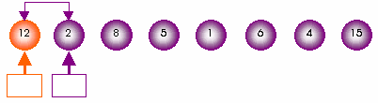
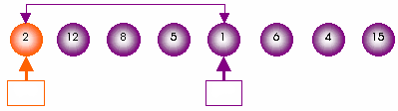
Đổi Chỗ Trực Tiếp – Interchange Sort
Cho dãy số a:
12 2 8 5 1 6 4 15
i=0
j=1
i=0
j=4

Slide 17
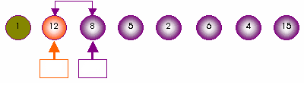
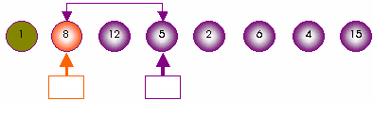
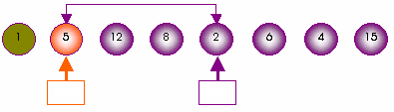
Đổi Chỗ Trực Tiếp – Interchange Sort
i=1
j=2
i=1
j=3
i=1
j=4

Slide 18
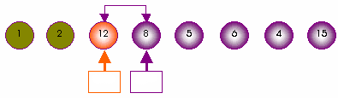
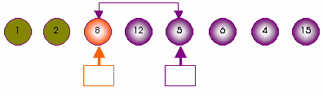
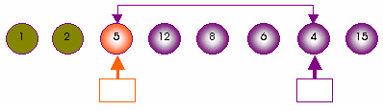
Đổi Chỗ Trực Tiếp – Interchange Sort
i=2
j=3
i=2
j=4
i=2
j=6

Slide 19
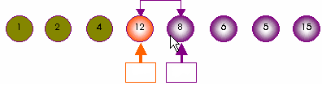
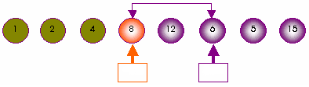
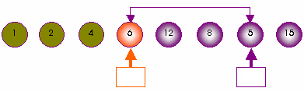
Đổi Chỗ Trực Tiếp – Interchange Sort
i=3
j=4
i=3
j=5
i=3
j=6

Slide 20
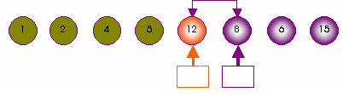
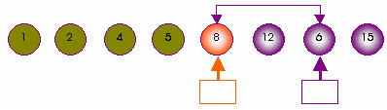
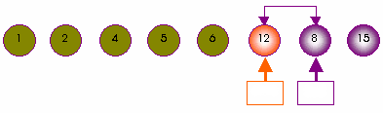
Đổi Chỗ Trực Tiếp – Interchange Sort
i=4
j=5
i=4
j=6
i=5
j=6

Slide 21
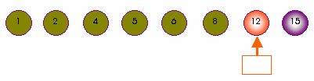

Đổi Chỗ Trực Tiếp – Interchange Sort
i=6
j=7

Slide 22
1`1Cài Đặt Đổi Chỗ Trực Tiếp
void InterchangeSort(int a[], int N ) {
int i, j; for (i = 0 ; i<N-1 ; i++) for (j =i+1; j < N ; j++) if(a[j ] < a[i]) // Thỏa 1 cặp nghịch thế Swap(a[i], a[j]); }

Slide 23
Minh Họa Thuật Toán
j
1
12
2
8
5
1
6
4
15
0
1
2
3
4
5
6
7
i

Slide 24
Minh Họa Thuật Toán
j
1
12
2
8
5
2
6
4
15
0
1
2
3
4
5
6
7
0
i

Slide 25
Minh Họa Thuật Toán
j
1
2
4
12
8
5
6
4
15
0
1
2
3
4
5
6
7
0
i

Slide 26
Minh Họa Thuật Toán
1
2
3
4
5
6
7
8
1
2
4
5
6
8
12
15

Slide 27
Minh Họa Thuật Toán
j
1
2
4
5
12
8
6
5
15
0
1
2
3
4
5
6
7
0
i

Slide 28
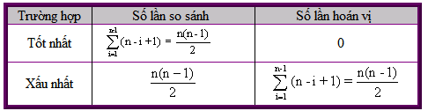
Độ Phức Tạp Của Thuật Toán

Slide 29
Các Thuật Toán Sắp Xếp
1. Đổi chỗ trực tiếp – Interchange Sort
2. Chọn trực tiếp – Selection Sort
3. Nổi bọt – Bubble Sort
4. Shaker Sort
5. Chèn trực tiếp – Insertion Sort
6. Chèn nhị phân – Binary Insertion Sort
7. Shell Sort
8. Heap Sort
9. Quick Sort
10. Merge Sort
11. Radix Sort

Slide 30
Chọn Trực Tiếp – Selection Sort
Ý tưởng:
Chọn phần tử nhỏ nhất trong N phần tử trong dãy hiện hành ban đầu.
Đưa phần tử này về vị trí đầu dãy hiện hành
Xem dãy hiện hành chỉ còn N-1 phần tử của dãy hiện hành ban đầu
Bắt đầu từ vị trí thứ 2;
Lặp lại quá trình trên cho dãy hiện hành... đến khi dãy hiện hành chỉ còn 1 phần tử

Slide 31
Các Bước Của Thuật Toán Chọn Trực Tiếp
Bước 1: i = 0;
Bước 2: Tìm phần tử a[min] nhỏ nhất trong dãy hiện hành từ a[i] đến a[N]
Bước 3 : Đổi chỗ a[min] và a[i]
Bước 4 : Nếu i < N-1 thì
i = i+1; Lặp lại Bước 2; Ngược lại: Dừng.

Slide 32
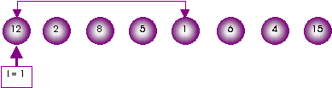
Chọn Trực Tiếp – Selection Sort
Cho dãy số a:
12 2 8 5 1 6 4 15

Slide 33
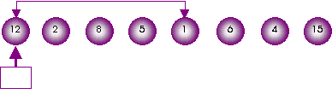
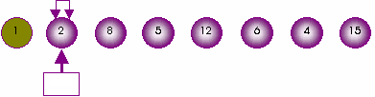
Chọn Trực Tiếp – Selection Sort
i=0
i=1

Slide 34
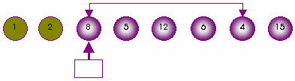
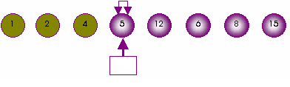
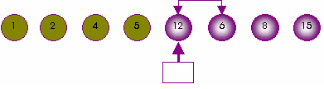
Chọn Trực Tiếp – Selection Sort
i=2
i=3
i=4

Slide 35
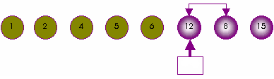
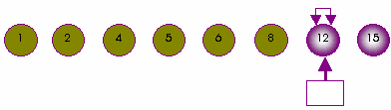
Chọn Trực Tiếp – Selection Sort
i=5
i=6

Slide 36
Cài Đặt Thuật Toán Chọn Trực Tiếp
void SelectionSort(int a[],int n )
{
int min,i,j; // chỉ số phần tử nhỏ nhất trong dãy hiện hành
for (i=0; i<n-1 ; i++) //chỉ số đầu tiên của dãy hiện hành
{ min = i;
for(j = i+1; j <N ; j++)
if (a[j ] < a[min])
min = j; // lưu vtrí phần tử hiện nhỏ nhất
Swap(a[min],a[i]); } }

Slide 37
Minh Họa Thuật Toán Chọn Trực Tiếp
Vị trí nhỏ nhất(0,7)
Swap(a[0], a[4])
min
12
2
8
5
1
6
4
15
0
1
2
3
4
5
6
7
i

Slide 38
Minh Họa Thuật Toán Chọn Trực Tiếp
Vị trí nhỏ nhất(1,7)
Swap(a[1], a[1])
min
1
2
8
5
12
6
4
15
0
1
2
3
4
5
6
7
i

Slide 39
Minh Họa Thuật Toán Chọn Trực Tiếp
Vị trí nhỏ nhất(2,7)
Swap(a[2], a[6])
min
1
2
8
5
12
6
4
15
0
1
2
3
4
5
6
7
i

Slide 40
Minh Họa Thuật Toán Chọn Trực Tiếp
Vị trí nhỏ nhất(3, 7)
Swap(a[3], a[3])
min
1
2
4
5
12
6
8
15
0
1
2
3
4
5
6
7
i

Slide 41
Minh Họa Thuật Toán Chọn Trực Tiếp
Vị trí nhỏ nhất(4, 7)
Swap(a[4], a[5])
min
1
2
4
5
12
6
8
15
0
1
2
3
4
5
6
7
i

Slide 42
Minh Họa Thuật Toán Chọn Trực Tiếp
Vị trí nhỏ nhất(5,7)
Swap(a[5], a[6])
min
1
2
4
5
6
12
8
15
0
1
2
3
4
5
6
7
i

Slide 43
Minh Họa Thuật Toán Chọn Trực Tiếp
Vị trí nhỏ nhất(6, 7)
min
1
2
4
5
6
8
12
15
12
15
0
1
2
3
4
5
6
7
i

Slide 44
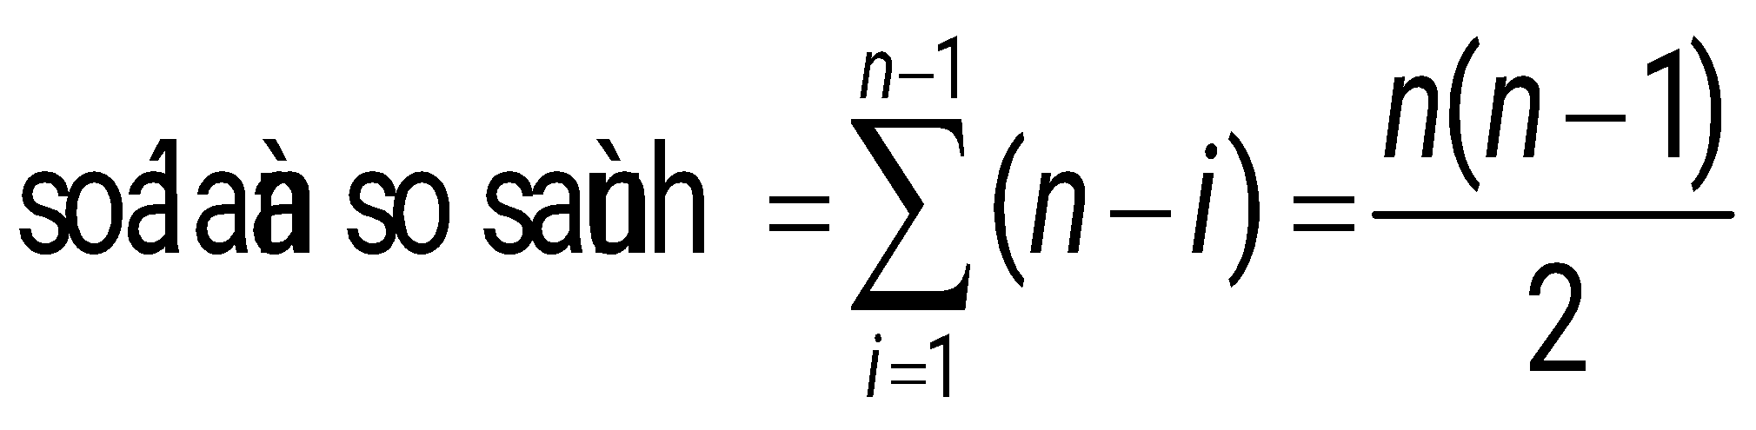

Độ Phức Tạp Của Thuật Toán
Ðánh giá giải thuật

Slide 45
Nổi Bọt – Bubble Sort
Ý tưởng:
Xuất phát từ cuối dãy, đổi chỗ các cặp phần tử kế cận để đưa phần tử nhỏ hơn trong cặp phần tử đó về vị trí đứng đầu dãy hiện hành, sau đó sẽ không xét đến nó ở bước tiếp theo, do vậy ở lần xử lý thứ i sẽ có vị trí đầu dãy là i.
Lặp lại xử lý trên cho đến khi không còn cặp phần tử nào để xét.

Slide 46
Nổi Bọt – Bubble Sort
Bước 1 : i = 0; // lần xử lý đầu tiên
Bước 2 : j = N-1;//Duyệt từ cuối dãy ngược về vị trí i
Trong khi (j > i) thực hiện:
Nếu a[j]<a[j-1]
Doicho(a[j],a[j-1]);
j = j-1;
Bước 3 : i = i+1; // lần xử lý kế tiếp
Nếu i >=N-1: Hết dãy. Dừng
Ngược lại : Lặp lại Bước 2.

Slide 47
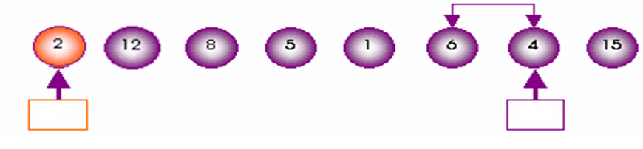
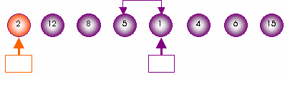
Nổi Bọt – Bubble Sort
Cho dãy số a:
2 12 8 5 1 6 4 15
i=0
j=6
i=0
i=4

Slide 48
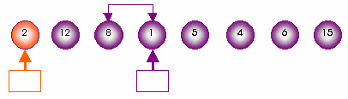
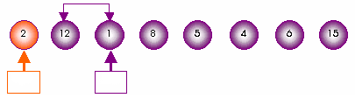
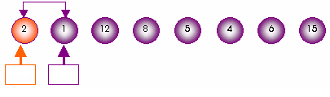
Nổi Bọt – Bubble Sort
i=0
j=3
i=0
j=2
i=0
j=1

Slide 49
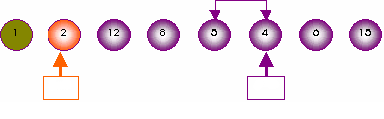
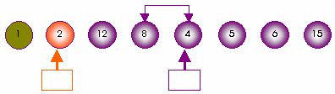
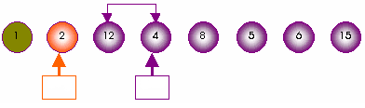
Nổi Bọt – Bubble Sort
i=1
j=5
i=1
j=4
i=1
j=3

Slide 50
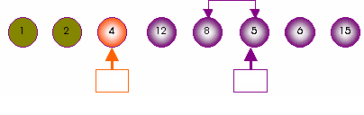
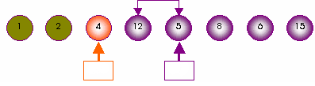
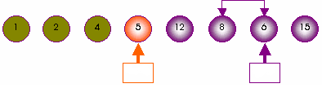
Nổi Bọt – Bubble Sort
i=2
j=5
i=2
j=4
i=3
j=6

Slide 51
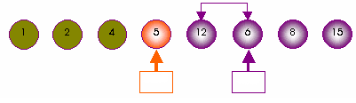
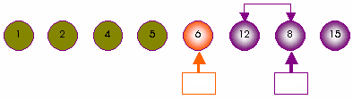


Nổi Bọt – Bubble Sort
i=3
j=5
i=4
j=6
i=5

Slide 52
Cài Đặt Thuật Toán Nổi Bọt
void BubbleSort(int a[],int n) {
int i, j; for (i = 0 ; i<n-1 ; i++) for (j =n-1; j >i ; j --) if(a[j]< a[j-1])// nếu sai vị trí thì đổi chỗ Swap(a[j], a[j-1]); }

Slide 53
Minh Họa Thuật Toán
j
12
2
8
5
1
6
4
15
1
0
1
2
3
4
5
6
7
i

Slide 54
Minh Họa Thuật Toán
j
1
2
12
2
8
5
4
6
15
0
1
2
3
4
5
6
7
i

Slide 55
Minh Họa Thuật Toán
j
1
2
12
4
8
5
6
15
4
0
1
2
3
4
5
6
7
i

Slide 56
Minh Họa Thuật Toán
j
1
2
4
12
8
5
6
15
5
0
1
2
3
4
5
6
7
i

Slide 57
Minh Họa Thuật Toán
j
1
2
4
5
12
8
6
15
6
0
1
2
3
4
5
6
7
i

Slide 58
Minh Họa Thuật Toán
j
1
2
4
5
6
8
12
8
15
0
1
2
3
4
5
6
7
i

Slide 59
Minh Họa Thuật Toán
j
1
2
3
4
5
6
7
8
1
2
4
5
6
8
12
15
12
15
i

Slide 60
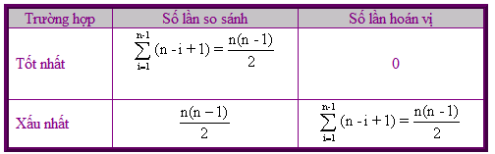
Độ Phức Tạp Của Thuật Toán Nổi Bọt

Slide 61
Các Bước Của Thuật Toán
Bước 1: l=0; r=n-1;//đoạn l->r là đoạn cần được sắp xếp
k=n;//ghi nhận vị trí k xảy ra hoán vị sau cùng để làm cơ sơ thu hẹp đoạn l->r
Bước 2:
Bước 2a:
j=r;//đẩy phần tử nhỏ về đầu mảng
Trong khi j>l
nếu a[j]<a[j-1] thì Doicho(a[j],a[j-1])
j--;
l=k;//loại phần tử đã có thứ tự ở đầu dãy
Bước 2b: j=l
Trong khi j<r
nếu a[j]>a[j+1] thì Doicho(a[j],a[j+1])
j++
r=k;//loại các phần tử đã có thứ tự ở cuối dãy
Bước 3: Nếu l<r lặp lại bước 2
Ngược lại: dừng

Slide 62
Shaker Sort
Trong mỗi lần sắp xếp, duyệt mảng theo 2 lượt từ 2 phía khác nhau:
Lượt đi: đẩy phần tử nhỏ về đầu mảng.
Lượt về: đẩy phần tử lớn về cuối mảng.
Ghi nhận lại những đoạn đã sắp xếp nhằm tiết kiệm các phép so sánh thừa.

Slide 63
Cài Đặt Thuật Toán Shaker Sort
void ShakeSort(int a[],int n)
{
int i, j; int left, right, k;
left = 0; right = n-1; k = n-1; while (left < right) { for (j = right; j > left; j --) if (a[j]< a[j-1])
{Swap(a[j], a[j-1]);k =j;} left = k; for (j = left; j < right; j ++) if (a[j]> a[j+1])
{Swap(a[j], a[j-1]);k = j; } right = k; }
}

Slide 64
Chèn Trực Tiếp – Insertion Sort
Giả sử có một dãy a₀ , a₁ ,... ,a_{n-1} trong đó i phần tử đầu tiên a₀ , a₁ ,... ,a_{i-1} đã có thứ tự.
Tìm cách chèn phần tử a_{i} vào vị trí thích hợp của đoạn đã được sắp để có dãy mới a₀ , a₁,... ,a_{i} trở nên có thứ tự. Vị trí này chính là vị trí giữa hai phần tử a_{k-1} và a_{k} thỏa a_{k-1} < a_{i} < a_{k} (1≤k≤i).

Slide 65
Chèn Trực Tiếp – Insertion Sort
Bước 1: i = 1; //giả sử có đoạn a[1] đã được sắp
Bước 2: x = a[i]; Tìm vị trí pos thích hợp trong đoạn a[1] đến a[i-1] để chèn a[i] vào
Bước 3: Dời chỗ các phần tử từ a[pos] đến a[i-1] sang phải 1 vị trí để dành chỗ cho a[i]
Bước 4: a[pos] = x; //có đoạn a[1]..a[i] đã được sắp
Bước 5: i = i+1;
Nếu i < n : Lặp lại Bước 2
Ngược lại : Dừng

Slide 66
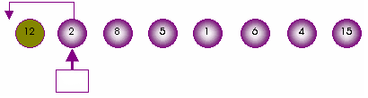
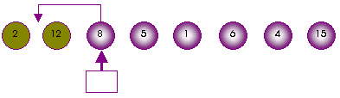
Chèn Trực Tiếp – Insertion Sort
Cho dãy số :
12 2 8 5 1 6 4 15
i=1
i=2

Slide 67
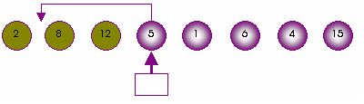
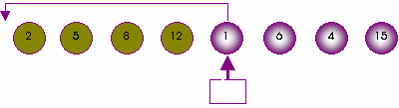
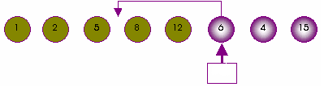
Chèn Trực Tiếp – Insertion Sort
i=3
i=4
i=5

Slide 68
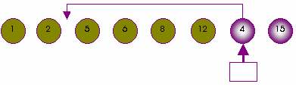
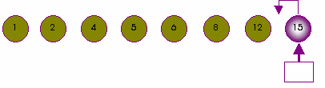
Chèn Trực Tiếp – Insertion Sort
i=6
i=7

Slide 69
Cài Đặt Thuật Toán Chèn Trực Tiếp
void InsertionSort(int a[], int n ) { int pos, i; int x;
for(i=1 ; i<n ; i++) {
x = a[i]; pos = i-1;
while((pos >= 0)&&(a[pos] > x)) {
a[pos+1] = a[pos]; pos--; } a[pos+1] = x; } }

Slide 70
Minh Họa Thuật Toán Insertion Sort
12
2
8
5
1
6
4
15
0
1
2
3
4
5
6
7

Slide 71
Minh Họa Thuật Toán Insertion Sort
Insert a[1] into (0,0)
pos
2
12
2
8
5
1
6
4
15
0
1
2
3
4
5
6
7
i
x

Slide 72
Minh Họa Thuật Toán Insertion Sort
Insert a[2] into (0, 1)
pos
2
8
12
8
5
1
6
4
15
0
1
2
3
4
5
6
7
i
x

Slide 73
Minh Họa Thuật Toán Insertion Sort
Insert a[5] into (0, 4)
pos
1
2
5
6
8
12
6
4
15
0
1
2
3
4
5
6
7
i
x

Slide 74
Minh Họa Thuật Toán Insertion Sort
Insert a[3] into (0, 2)
pos
2
5
8
12
5
1
6
4
15
0
1
2
3
4
5
6
7
i
x

Slide 75
Minh Họa Thuật Toán Insertion Sort
Insert a[4] into (0, 3)
pos
2
5
8
12
1
6
4
15
1
0
1
2
3
4
5
6
7
i
x

Slide 76
Minh Họa Thuật Toán Insertion Sort
Insert a[6] into (0, 5)
pos
1
2
4
5
6
8
12
4
15
0
1
2
3
4
5
6
7
i
x

Slide 77
Minh Họa Thuật Toán Insertion Sort
Insert a[8] into (0, 6)
pos
1
2
4
5
6
8
12
15
15
0
1
2
3
4
5
6
7
i
x

Slide 78
Minh Họa Thuật Toán Insertion Sort
pos
1
2
4
5
6
8
12
15
0
1
2
3
4
5
6
7

Slide 79
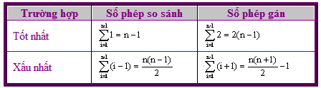
Độ Phức Tạp Của Insertion Sort

Slide 80
Các Thuật Toán Sắp Xếp
1. Đổi chỗ trực tiếp – Interchange Sort
2. Chọn trực tiếp – Selection Sort
3. Nổi bọt – Bubble Sort
4. Shaker Sort
5. Chèn trực tiếp – Insertion Sort
6. Chèn nhị phân – Binary Insertion Sort
7. Shell Sort
8. Heap Sort
9. Quick Sort
10. Merge Sort
11. Radix Sort

Slide 81
Chèn Nhị Phân – Binary Insertion Sort
void BInsertionSort(int a[],int n ) {
int l,r,m,i; int x;//lưu giá trị a[i] tránh bị ghi đè khi dời chỗ các phần tử. for(int i=1 ; i<n ; i++) { x = a[i]; l = 1; r = i-1; while(i<=r) // tìm vị trí chèn x
{ m = (l+r)/2; // tìm vị trí thích hợp m if(x < a[m]) r = m-1; else l = m+1; } for(int j = i-1 ; j >=l ; j--) a[j+1] = a[j];// dời các phần tử sẽ đứng sau x a[l] = x; // chèn x vào dãy }
}

Slide 82
Các Thuật Toán Sắp Xếp
1. Đổi chỗ trực tiếp – Interchange Sort
2. Chọn trực tiếp – Selection Sort
3. Nổi bọt – Bubble Sort
4. Shaker Sort
5. Chèn trực tiếp – Insertion Sort
6. Chèn nhị phân – Binary Insertion Sort
7. Shell Sort
8. Heap Sort
9. Quick Sort
10. Merge Sort
11. Radix Sort

Slide 83
Shell Sort
Cải tiến của phương pháp chèn trực tiếp
Ý tưởng:
Phân hoạch dãy thành các dãy con
Sắp xếp các dãy con theo phương pháp chèn trực tiếp
Dùng phương pháp chèn trực tiếp sắp xếp lại cả dãy.

Slide 84
Shell Sort
Phân chia dãy ban đầu thành những dãy con gồm các phần tử ở cách nhau h vị trí
Dãy ban đầu : a₁, a₂, ..., a_{n} được xem như sự xen kẽ của các dãy con sau :
Dãy con thứ nhất : a₁ a_{h+1} a_{2h+1} ...
Dãy con thứ hai : a₂ a_{h+2} a_{2h+2} ...
....
Dãy con thứ h : a_{h} a_{2h} a_{3h} ...

Slide 85
Shell Sort
Tiến hành sắp xếp các phần tử trong cùng dãy con sẽ làm cho các phần tử được đưa về vị trí đúng tương đối
Giảm khoảng cách h để tạo thành các dãy con mới
Dừng khi h=1

Slide 86
Shell Sort
Giả sử quyết định sắp xếp k bước, các khoảng cách chọn phải thỏa điều kiện :
h_{i} > h_{i+1} và h_{k} = 1
h_{i} = (h_{i-1} - 1)/3 và h_{k} = 1, k = log₃n-1
Ví dụ :127, 40, 13, 4, 1
h_{i} = (h_{i-1} - 1)/2 và h_{k} = 1, k = log₂n-1
Ví dụ : 15, 7, 3, 1

Slide 87
Shell Sort
h có dạng 3i+1: 364, 121, 40, 13, 4, 1
Dãy fibonaci: 34, 21, 13, 8, 5, 3, 2, 1
h là dãy các số nguyên tố giảm dần đến 1: 13, 11, 7, 5, 3, 1.

Slide 88
Shell Sort
Bước 1: Chọn k khoảng cách h[1], h[2], ..., h[k];
i = 1;
Bước 2: Phân chia dãy ban đầu thành các dãy con cách nhau h[i] khoảng cách.
Sắp xếp từng dãy con bằng phương pháp chèn trực tiếp;
Bước 3 : i = i+1; Nếu i > k : Dừng Ngược lại : Lặp lại Bước 2.

Slide 89
Shell Sort
Cho dãy số a:
12 2 8 5 1 6 4 15
Giả sử chọn các khoảng cách là 5, 3, 1

Slide 90

Shell Sort
h = 5 : xem dãy ban đầu như các dãy con

Slide 91

Shell Sort
h = 3 : (sau khi đã sắp xếp các dãy con ở bước trước)

Slide 92

Shell Sort
h = 1 : (sau khi đã sắp xếp các dãy con ở bước trước

Slide 93
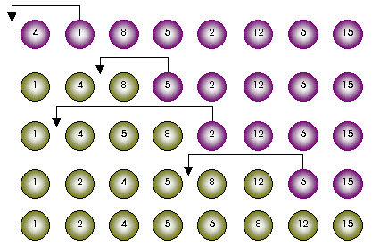
Shell Sort

Slide 94
Shell Sort
void ShellSort(int a[],int n, int h[], int k)
{ int step,i,j, x,len;
for (step = 0 ; step <k; step ++)
{ len = h[step];
for (i = len; i <d.n; i++)
{
x = a[i];
j = i-len; // a[j] đứng kề trước a[i] trong cùng dãy con
while ((x<a[j])&&(j>=0)// sắp xếp dãy con chứa x
{ // bằng phương pháp chèn trực tiếp
a[j+len] = a[j];
j = j - len;
}
a[j+len] = x;
}
}
}

Slide 95
Shell Sort – Ví Dụ
h = (5, 3, 1); k = 3
len = 5
joint
curr
12
2
8
5
1
6
4
15
0
1
2
3
4
5
6
7

Slide 96
Shell Sort – Ví Dụ
h = (5, 3, 1); k = 3
len = 5;
6
2
8
5
1
12
4
15
0
1
2
3
4
5
6
7

Slide 97
Shell Sort – Ví Dụ
h = (5, 3, 1); k = 3
len = 3
joint
curr
6
2
15
5
1
12
4
8
0
1
2
3
4
5
6
7

Slide 98
Shell Sort – Ví Dụ
h = (5, 3, 1); k = 3
len = 3
joint
joint
curr
5
1
12
6
2
15
4
8
0
1
2
3
4
5
6
7

Slide 99
Shell Sort – Ví Dụ
h = (5, 3, 1); k = 3
len = 3
4
1
12
5
2
15
6
8
0
1
2
3
4
5
6
7

Slide 100
Shell Sort – Ví Dụ
h = (5, 3, 1); k = 3
len = 1
joint
curr
joint
joint
4
1
12
5
2
15
6
8
0
1
2
3
4
5
6
7

Slide 101
Shell Sort – Ví Dụ
h = (5, 3, 1); k = 3
len = 1
joint
joint
curr
joint
joint
joint
joint
joint
joint
1
4
5
12
2
15
6
8
0
1
2
3
4
5
6
7

Slide 102
Shell Sort – Ví Dụ
1
2
4
5
6
8
12
15
0
1
2
3
4
5
6
7

Slide 103
Các Thuật Toán Sắp Xếp
1. Đổi chỗ trực tiếp – Interchange Sort
2. Chọn trực tiếp – Selection Sort
3. Nổi bọt – Bubble Sort
4. Shaker Sort
5. Chèn trực tiếp – Insertion Sort
6. Chèn nhị phân – Binary Insertion Sort
7. Shell Sort
8. Heap Sort
9. Quick Sort
10. Merge Sort
11. Radix Sort

Slide 104
Thuật Toán Sắp Xếp Heap Sort
Heap Sort tận dụng được các phép so sách ở bước i-1, mà thuật toán sắp xếp chọn trực tiếp không tận dụng được
Để làm được điều này Heap sort thao tác dựa trên cây.

Slide 105
Thuật Toán Sắp Xếp Heap Sort
Xét dãy số: 5 2 6 4 8 1
8
6
8
5
6
8
-∞
5
2
6
4
8
1

Slide 106
Thuật toán sắp xếp Heap Sort
Ở cây trên, phần tử ở mức i chính là phần tử lớn trong cặp phần tử ở mức i +1, do đó phần tử ở nút gốc là phần tử lớn nhất.
Nếu loại bỏ gốc ra khỏi cây, thì việc cập nhật cây chỉ xãy ra trên những nhấn liên quan đến phần tử mới loại bỏ, còn các nhánh khác thì bảo toàn.
Bước kế tiếp có thể sử dụng lại kết quả so sánh của bước hiện tại.
Vì thế độ phức tạp của thuật toán O(nlog₂n)

Slide 107
Các Bước Thuật Toán
Giai đoạn 1 : Hiệu chỉnh dãy số ban đầu thành heap
Giai đoạn 2: Sắp xếp dãy số dựa trên heap:
Bước 1:Đưa phần tử lớn nhất về vị trí đúng ở cuối dãy: r = n; Hoánvị (a₁ , a_{r} );
Bước 2: Loại bỏ phần tử lớn nhất ra khỏi heap: r = r-1; Hiệu chỉnh phần còn lại của dãy từ a1 , a2 ... ar thành một heap.
Bước 3:
Nếu r>1 (heap còn phần tử ): Lặp lại Bước 2 Ngược lại : Dừng

Slide 108
Minh Họa Thuật Toán
Heap: Là một dãy các phần tử al , a2 ,... , ar thoả các quan hệ với mọi i ∈ [l, r]:
A _{i} ≥ A _{2i}
A _{i} ≥ A _{2i+1} // (A_{i} , A _{2i+1}), (A_{i} , A _{2i+2} ) là các cặp phần tử liên đới
Cho dãy số : 12 2 8 5 1 6 4 15
Giai đoạn 1: Hiệu chỉnh dãy ban đầu thành Heap
12
2
8
5
1
6
4
15
0
1
2
3
4
5
6
7
Pt liên đới
l=3

Slide 110
Minh Họa Thuật Toán
12
2
8
15
1
6
4
5
0
1
2
3
4
5
6
7
l=2
Pt liên đới
12
2
8
15
1
6
4
5
0
1
2
3
4
5
6
7
l=1
Pt liên đới

Slide 111
Minh Họa Thuật Toán
12
15
8
2
1
6
4
5
0
1
2
3
4
5
6
7
Lan truyền việc điều chỉnh
l=1
12
15
8
5
1
6
4
2
0
1
2
3
4
5
6
7
l=0
Pt liên đới

Slide 112
Minh Họa Thuật Toán
15
12
8
5
1
6
4
2
0
1
2
3
4
5
6
7
Giai đoạn 2: Sắp xếp dãy số dựa trên Heap
15
12
8
5
1
6
4
2
0
1
2
3
4
5
6
7
2
12
8
5
1
6
4
15
0
1
2
3
4
5
6
7
r=6

Slide 113
Minh Họa Thuật Toán
Hiệu chỉnh Heap
2
12
8
5
1
6
4
15
0
1
2
3
4
5
6
7
l=2
Pt liên đới
2
12
8
5
1
6
4
15
0
1
2
3
4
5
6
7
l=2
Pt liên đới

Slide 114
Minh Họa Thuật Toán
2
12
8
5
1
6
4
15
0
1
2
3
4
5
6
7
l=0
Pt liên đới
12
2
8
5
1
6
4
15
0
1
2
3
4
5
6
7
l=2

Slide 115
Minh Họa Thuật Toán
Lan truyền việc điều chỉnh
12
2
8
5
1
6
4
15
0
1
2
3
4
5
6
7
l=2
12
5
8
2
1
6
4
15
0
1
2
3
4
5
6
7
l=2

Slide 116
Minh Họa Thuật Toán
12
5
8
2
1
6
4
15
0
1
2
3
4
5
6
7
4
5
8
2
1
6
12
15
0
1
2
3
4
5
6
7
Thực hiện với r= 5,4,3,2 ta được
1
2
4
5
6
8
12
15
0
1
2
3
4
5
6
7

Slide 117
Cài Đặt Thuật Toán
Hiệu chỉnh a_{l}, a_{l}+₁,..,a_{r} thành Heap
void shift(int a[],int l,int r)
{
int x,i,j;
i=l;
j=2*i+1;
x=a[i];
while(j<=r)
{ if(j<r)
if(a[j]<a[j+1]) //tim phan tu lon nhat a[j] va a[j+1]

Slide 118
Cài Đặt Thuật Toán
j++; //luu chi so cua phan tu nho nhat trong hai phan tu
if(a[j]<=x) return;
else
{ a[i]=a[j];
a[j]=x;
i=j;
j=2*i+1;
x=a[i];
}
}
}

Slide 119
Cài Đặt Thuật Toán
Hiệu chỉnh a₀,..a_{n-1}Thành Heap
void CreateHeap(int a[],int n)
{ int l;
l=n/2-1;
while(l>=0)
{
shift(a,l,n-1);
l=l-1;
}
}

Slide 120
Cài Đặt Thuật Toán
Hàm HeapSort
void HeapSort(int a[],int n)
{ int r;
CreateHeap(a,n);
r=n-1;
while(r>0)
{
Swap(a[0],a[r]);//a[0] la nút gốc
r--;
if(r>0)
shift(a,0,r);
}
}

Slide 121
Các Thuật Toán Sắp Xếp
1. Đổi chỗ trực tiếp – Interchange Sort
2. Chọn trực tiếp – Selection Sort
3. Nổi bọt – Bubble Sort
4. Shaker Sort
5. Chèn trực tiếp – Insertion Sort
6. Chèn nhị phân – Binary Insertion Sort
7. Shell Sort
8. Heap Sort
9. Quick Sort
10. Merge Sort
11. Radix Sort

Slide 122
Quick Sort
Ý tưởng:
Giải thuật QuickSort sắp xếp dãy a1, a2 ..., aN dựa trên
việc phân hoạch dãy ban đầu thành 3 phần :
Phần 1: Gồm các phần tử có giá trị bé hơn
x
Phần 2: Gồm các phần tử có giá trị bằng x
Phần 3: Gồm các phần tử có giá trị lớn
hơn x
với x là giá trị của một phần tử tùy ý trong dãy ban
đầu.
Quick Sort - Ý Tưởng
Sau khi thực hiện phân hoạch, dãy ban đầu được phân
thành 3 đoạn:
1. ak ≤ x , với k = 1 .. j
2. ak = x , với k = j+1 .. i-1
3. ak ≥ x , với k = i..N
Đoạn thứ 2 đã có thứ tự.
Nếu các đoạn 1 và 3 chỉ có 1 phần tử : đã có thứ tự
🡪 khi đó dãy con ban đầu đã được sắp.
Quick Sort – Ý Tưởng
Đoạn thứ 2 đã có thứ tự.
Nếu các đoạn 1 và 3 có nhiều hơn 1 phần tử thì dãy
ban đầu chỉ có thứ tự khi các đoạn 1, 3 được sắp.
Để sắp xếp các đoạn 1 và 3, ta lần lượt tiến hành việc
phân hoạch từng dãy con theo cùng phương pháp
phân hoạch dãy ban đầu vừa

Slide 123

Quick Sort - Ý Tưởng
Sau khi thực hiện phân hoạch, dãy ban đầu được phân thành 3 đoạn:
1. ak ≤ x , với k = 1 .. j
2. ak = x , với k = j+1 .. i-1
3. ak ≥ x , với k = i..N

Slide 124
Quick Sort – Ý Tưởng
Đoạn thứ 2 đã có thứ tự.
Nếu các đoạn 1 và 3 chỉ có 1 phần tử : đã có thứ tự
🡪 khi đó dãy con ban đầu đã được sắp.

Slide 125
Quick Sort – Ý Tưởng
Đoạn thứ 2 đã có thứ tự.
Nếu các đoạn 1 và 3 có nhiều hơn 1 phần tử thì dãy ban đầu chỉ có thứ tự khi các đoạn 1, 3 được sắp.
Để sắp xếp các đoạn 1 và 3, ta lần lượt tiến hành việc phân hoạch từng dãy con theo cùng phương pháp phân hoạch dãy ban đầu vừa trình bày …

Slide 126
Giải Thuật Quick Sort
Bước 1: Nếu left ≥ right //dãy có ít hơn 2 phần tử
Kết thúc; //dãy đã được sắp xếp
Bước 2: Phân hoạch dãy a_{left} … a_{right} thành các đoạn: a_{left}.. a_{j}, a_{j+1}.. a_{i-1}, a_{i}.. a_{right}
Đoạn 1 ≤ x
Đoạn 2: a_{j+1}.. a_{i-1} = x
Đoạn 3: a_{i}.. a_{right} ≥ x
Bước 3: Sắp xếp đoạn 1: a_{left}.. a_{j}
Bước 4: Sắp xếp đoạn 3: a_{i}.. a_{right}

Slide 127
Quick Sort – Ví Dụ
Cho dãy số a:
12 2 8 5 1 6 4 15
Phân hoạch đoạn l =0, r = 7:
x = a[3] = 5
12
2
8
5
1
6
4
15
l=0
r=7

Slide 128
Giải Thuật Quick Sort
Bước 1 : Chọn tùy ý một phần tử a[k] trong dãy là giá trị mốc ( l ≤ k ≤ r):
x = a[k]; i = l; j = r;
Bước 2 : Phát hiện và hiệu chỉnh cặp phần tử
a[i], a[j] nằm sai chỗ :
Bước 2a : Trong khi (a[i]<x) i++;
Bước 2b : Trong khi (a[j]>x) j--;
Bước 2c : Nếu i< j Đoicho(a[i],a[j]);
Bước 3 : Nếu i < j: Lặp lại Bước 2. Ngược lại: Dừng

Slide 129
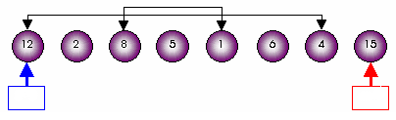


Quick Sort – Ví Dụ
l=0
r=7

Slide 130
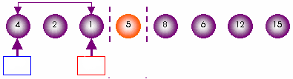

Quick Sort – Ví Dụ
Phân hoạch đoạn l =0, r = 2:
x = a[2] = 2
l=0
r=2

Slide 131


Quick Sort – Ví Dụ
Phân hoạch đoạn l = 4, r = 7:
x = a[5] = 6
l=4
r=7

Slide 132


Phân hoạch đoạn l = 6, r = 7:
x = a[6] = 6
l=6
r=7

Slide 133
Quick Sort
void QuickSort(int a[], int left, int right)
{ int i, j, x;
x = a[(left+right)/2];
i = left; j = right;
while(i < j)
{
while(a[i] < x) i++;
while(a[j] > x) j--;
if(i <= j)
{
Doicho(a[i],a[j]);
i++ ; j--;
}
}
if(left<j)
QuickSort(a, left, j);
if(i<right)
QuickSort(a, i, right);
}

Slide 134
Quick Sort – Ví Dụ
Ph
i
j
0
1
2
3
4
5
6
7
12
2
8
5
5
1
6
4
15
left
right
X
STOP
STOP
Not less than X
Not greater than X

Slide 135
Quick Sort – Ví Dụ
Phaâ
X
5
i
j
1
2
3
4
5
6
7
8
4
2
8
5
1
6
12
15
left
right
STOP
STOP
Not less than X
Not greater than X

Slide 136
Quick Sort – Ví Dụ
j
i
1
2
3
4
5
6
7
8
4
2
1
5
8
6
12
15
left
right

Slide 137
Quick Sort – Ví Dụ
Phaân hoaïch daõy
Saép xeáp ñoaïn 3
X
6
i
j
1
2
3
4
5
6
7
8
1
2
4
5
8
6
12
15
left
right
STOP
STOP
Not less than X
Not greater than X

Slide 138
Quick Sort – Ví Dụ
Saép xeáp ñoaïn 3
j
i
1
2
3
4
5
6
7
8
1
2
4
5
6
8
12
15
left
right

Slide 139

Độ Phức Tạp Của Quick Sort

Slide 140
Các Thuật Toán Sắp Xếp
1. Đổi chỗ trực tiếp – Interchange Sort
2. Chọn trực tiếp – Selection Sort
3. Nổi bọt – Bubble Sort
4. Shaker Sort
5. Chèn trực tiếp – Insertion Sort
6. Chèn nhị phân – Binary Insertion Sort
7. Shell Sort
8. Heap Sort
9. Quick Sort
10. Merge Sort
11. Radix Sort

Slide 141
Merge Sort – Ý Tưởng
Giải thuật Merge sort sắp xếp dãy a₁, a₂, ..., an dựa trên nhận xét sau:
Mỗi dãy a₁, a₂, ..., an bất kỳ là một tập hợp các dãy con liên tiếp mà mỗi dãy con đều đã có thứ tự.
Ví dụ: dãy 12, 2, 8, 5, 1, 6, 4, 15 có thể coi như gồm 5 dãy con không giảm (12); (2, 8); (5); (1, 6); (4, 15).
Dãy đã có thứ tự coi như có 1 dãy con.
Hướng tiếp cận: tìm cách làm giảm số dãy con không giảm của dãy ban đầu.

Slide 142
Sắp Xếp Trộn - Merge Sort
Mảng A chia làm 02 phần bằng nhau.
Sắp xếp 02 phần
Trộn 02 nửa lại

Slide 143




Slide 144


Slide 145


Slide 146


Slide 147


Slide 148
Merge Sort – Ví Dụ
18
26
32
6
43
15
9
1
22
26
19
55
37
43
99
2
18
26
32
6
43
15
9
1
22
26
19
55
37
43
99
2
18
26
32
6
43
15
9
1
22
26
19
55
37
43
99
2
18
26
32
6
43
15
9
1
22
26
19
55
37
43
99
2
18
26
32
6
43
15
9
1
22
26
19
55
37
43
99
2

Slide 149
Merge Sort – Ví Dụ
Original Sequence
Sorted Sequence
18
26
32
6
43
15
9
1
18
26
32
6
43
15
9
1
1
6
9
15
18
26
32
43
18
26
32
6
43
15
9
1
18
26
32
6
43
15
9
1
6
26
32
6
18
26
32
18
1
9
15
43
1
9
15
43
18
26
43
15
9
1
18
26
32
6
43
15
9
1
32
6
18
26
6
32
15
43
18
26
6
32
15
43
1
9
1
9
18
26
32
15
1
15
18
26
32
6
43
15
9
1
18
26
32
6
43
15
9
1
6
43
9
18
26
32
6
43
9
1
18
26
32
6
43
15
9
1
18
26
32
6
43
15
9
1

Slide 150
Merge Sort
void MergeSort (Day &d, p, r)
{
if p < r
{
q = (p+r)/2
MergeSort (A, p, q)
MergeSort (A, q+1, r)
Merge (A, p, q, r);
}
}
Notes:
hung
‹#›

Slide 151
Merge Sort
Các dãy con tăng dần sẽ được tách ra 2 dãy phụ theo nguyên tắc phân phối đều luân phiên.
Trộn từng cặp dãy con của hai dãy phụ thành một dãy con của dãy ban đầu 🡪 dãy mới có số lượng dãy con giảm đi so với dãy ban đầu.

Slide 152
Merge Sort
Bước 1 : k = 1; // dãy con có 1 phần tử là dãy không giảm
Bước 2 : Lặp trong khi (k < N) // dãy còn hơn 1 dãy con
Bước 21: Phân phối đều luân phiên dãy a₁, a₂, …, an thành 2 dãy b, c theo từng nhóm k phần tử liên tiếp nhau.
//b = a₁, …, ak, a_{2k+1}, …, a_{3k}, …
//c = ak₊₁, …, a_{2k}, a_{3k+1}, …, a_{4k}, …
Bước 22: Trộn từng cặp dãy con gồm k phần tử của 2 dãy b, c vào a.
Bước 23: k = k*2;

Slide 153
Merge Sort – Ví Dụ
k = 1;
Phaân phoái ñeàu luaân phieân
1
2
3
4
5
6
7
8
12
2
8
5
1
6
4
15

Slide 154
Merge Sort – Ví Dụ
k = 1;
Phaân phoái ñeàu luaân phieân
1
2
3
4
5
6
7
8
12
2
8
5
1
6
4
15

Slide 155
Merge Sort – Ví Dụ
k = 1;
Troän töøng caëp ñöôøng chaïy
0
1
2
3
4
5
6
7
12
8
1
4
2
5
6
15

Slide 156
Merge Sort – Ví Dụ
k = 1;
Troän töøng caëp ñöôøng chaïy
0
1
2
3
4
5
6
7
12
8
1
4
2
5
6
15

Slide 157
Merge Sort – Ví Dụ
k = 2;
Phaân phoái ñeàu luaân phieân
2
12
5
8
1
6
4
15
0
1
2
3
4
5
6
7

Slide 158
Merge Sort – Ví Dụ
k = 2;
Troän töøng caëp ñöôøng chaïy
0
1
2
3
4
5
6
7
2
12
1
6
5
8
4
15

Slide 159
Merge Sort – Ví Dụ
k = 2;
Troän töøng caëp ñöôøng chaïy
0
1
2
3
4
5
6
7
2
12
1
6
5
8
4
15

Slide 160
Merge Sort – Ví Dụ
k = 4;
Phaân phoái ñeàu luaân phieân
2
5
8
12
1
4
6
15
0
1
2
3
4
5
6
7

Slide 161
Merge Sort – Ví Dụ
k = 4;
Troän töøng caëp ñöôøng chaïy
0
1
2
3
4
5
6
7
2
5
8
12
1
4
6
15

Slide 162
Merge Sort – Ví Dụ
k = 4;
Troän töøng caëp ñöôøng chaïy
0
1
2
3
4
5
6
7
2
5
8
12
1
4
6
15

Slide 163
Merge Sort – Ví Dụ
k = 8;
1
2
3
4
5
6
7
8
1
2
4
5
6
8
12
15
STOP
Chỉ một mảng con

Slide 164
Merge Sort – Ví Dụ
1
2
3
4
5
6
7
8
1
2
4
5
6
8
12
15

Slide 165
Merge Sort – Cài Đặt
Dữ liệu hỗ trợ: 2 mảng b, c:
int b[MAX], c[MAX], nb, nc;
Các hàm cần cài đặt:
void MergeSort(int a[], int N); : Sắp xếp mảng (a, N) tăng dần
void Distribute(int a[], int N, int &nb, int &nc, int k); Phân phối đều luân phiên các dãy con độ dài k từ mảng a vào hai mảng con b và c
void Merge(int a[], int nb, int nc, int k); : Trộn mảng b và mảng c vào mảng a
void MergeSubarr(int a[], int nb, int nc, int &pa, int &pb, int &pc, int k); : Trộn một cặp dãy con từ b và c vào a

Slide 166
Merge Sort – Cài Đặt
int b[MAX], c[MAX], nb, nc;
void MergeSort(int a[], int N)
{
int k;
for (k = 1; k < N; k *= 2)
{
Distribute(a, N, nb, nc, k);
Merge(a, nb, nc, k);
}
}

Slide 167
Merge Sort – Cài Đặt
void Distribute(int a[], int N, int &nb, int &nc, int k)
{
int i, pa, pb, pc;
pa = pb = pc = 0;
while (pa < N)
{
for (i=0; (pa<N) && (i<k); i++, pa++, pb++)
b[pb] = a[pa];
for (i=0; (pa<N) && (i<k); i++, pa++, pc++)
c[pc] = a[pa];
}
nb = pb; nc = pc;
}

Slide 168
Các Thuật Toán Sắp Xếp
1. Đổi chỗ trực tiếp – Interchange Sort
2. Nổi bọt – Bubble Sort
3. Shaker Sort
4. Chèn trực tiếp – Insertion Sort
5. Chèn nhị phân – Binary Insertion Sort
6. Shell Sort
7. Chọn trực tiếp – Selection Sort
8. Quick Sort
9. Merge Sort
10. Heap Sort
11. Radix Sort

Slide 169
Sắp Xếp Theo Phương Pháp Cơ Số Radix Sort
Radix Sort là một thuật toán tiếp cận theo một hướng hoàn toàn khác.
Nếu như trong các thuật toán khác, cơ sở để sắp xếp luôn là việc so sánh giá trị của 2 phần tử thì Radix Sort lại dựa trên nguyên tắc phân loại thư của bưu điện. Vì lý do đó Radix Sort còn có tên là Postman’s sort.
Radix Sort không hề quan tâm đến việc so sánh giá trị của phần tử mà bản thân việc phân loại và trình tự phân loại sẽ tạo ra thứ tự cho các phần tử.

Slide 170
Sắp Xếp Theo Phương Pháp Cơ Số Radix Sort
Mô phỏng lại qui trình trên, để sắp xếp dãy a₁, a₂, ..., an, giải thuật Radix Sort thực hiện như sau:
Trước tiên, ta có thể giả sử mỗi phần tử a_{i} trong dãy a₁, a₂, ..., a_{n} là một số nguyên có tối đa m chữ số.
Ta phân loại các phần tử lần lượt theo các chữ số hàng đơn vị, hàng chục, hàng trăm, … tương tự việc phân loại thư theo tỉnh thành, quận huyện, phường xã, ….

Slide 171
Sắp Xếp Theo Phương Pháp Cơ Số Radix Sort
Bước 1 :// k cho biết chữ số dùng để phân loại hiện hành
k = 0; // k = 0: hàng đơn vị; k = 1: hàng chục; …
Bước 2 : //Tạo các lô chứa các loại phần tử khác nhau
Khởi tạo 10 lô B₀, B₁, …, B₉ rỗng;

Slide 172
Sắp Xếp Theo Phương Pháp Cơ Số Radix Sort
Bước 3 :
For i = 1 .. n do
Đặt a_{i} vào lô B_{t} với t: chữ số thứ k của a_{i};
Bước 4 :
Nối B₀, B₁, …, B₉ lại (theo đúng trình tự) thành a.
Bước 5 :
k = k+1;Nếu k < m thì trở lại bước 2. Ngược lại: Dừng

Slide 173

Sắp Xếp Theo Phương Pháp Cơ Số Radix Sort

Slide 174

Sắp Xếp Theo Phương Pháp Cơ Số Radix Sort

Slide 175

Sắp Xếp Theo Phương Pháp Cơ Số Radix Sort

Slide 176

Sắp Xếp Theo Phương Pháp Cơ Số Radix Sort

Slide 177

Sắp Xếp Theo Phương Pháp Cơ Số Radix Sort

Slide 178
Sorting Algorithms
Demo
Animation of sorting algorithms
http://math.hws.edu/TMCM/java/xSortLab/
http://www.cs.ubc.ca/~harrison/Java/sorting-demo.html
http://www.cs.uwaterloo.ca/~bwbecker/sortingDemo/
http://www2.hawaii.edu/~copley/665/HSApplet.html (heap sort)
http://pages.stern.nyu.edu/~panos/java/Quicksort/ (quick sort)

Slide 179
Sorting Algorithms Comparison
Method | Average Time | Best Time | Worst Time | Auxiliary Space | Sort In Place | Stability
Simple Sort (Selection, Insertion, Bubble, …) | O(n²) | O(n²) / O(n) / O(n) | O(n²) | O(1) | Yes | Yes
Quick Sort | O(nlogn) | O(nlogn) | O(n²) | Ω(logn) (stack size) | Yes | No
Heap Sort | O(nlogn) | O(nlogn) | O(nlogn) | O(1) | Yes | No
Merge Sort | O(nlogn) | O(nlogn) | O(nlogn) | O(n) | No | Yes
Radix Sort | O((n+r)k) | O((n+r)k) | O((n+r)k) | O(rk) | No | Yes

Slide 180
Bài Tập
Nhập một dãy số nguyên n phần tử.
Sắp xếp lại dãy sao cho:
số nguyên dương đầu ở đầu dãy và theo thứ tự giảm.
số nguyên âm tăng ở cuối dãy và theo thứ tự tăng.
số 0 ở giữa.
Lưu ý: Không dùng đổi chỗ trực tiếp.

